Slide 1


MEDIA MENGAJAR
Pendidikan Pancasila dan Kewarganegaraan
Kelompok Wajib
Untuk SMA/MA Kelas XI

Slide 2
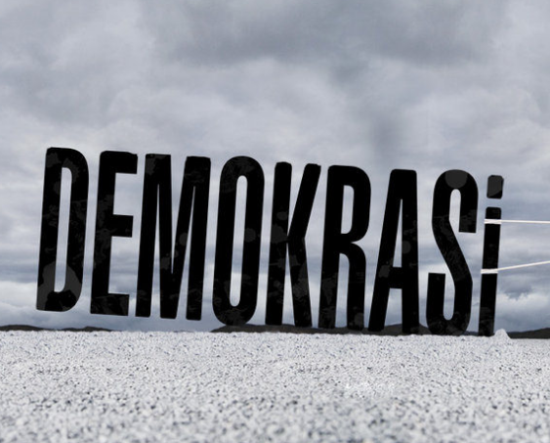
Tujuan Pembelajaran
menghargai nilai-nilai ke-Tuhanan dalam berdemokrasi Pancasila sesuai Undang-Undang Dasar Negara Republik Indonesia Tahun 1945;
berperilaku santun dalam berdemokrasi Pancasila sesuai Undang-Undang Dasar Negara Republik Indonesia Tahun 1945;
mengkaji sistem dan dinamika demokrasi Pancasila sesuai dengan Undang-Undang Dasar Negara Republik Indonesia Tahun 1945;
menyajikan hasil kajian tentang sistem dan dinamika demokrasi Pancasila sesuai dengan Undang-Undang Dasar Negara Republik Indonesia Tahun 1945.
BAB 2
SISTEM DAN DINAMIKA DEMOKRASI DI INDONESIA
Sumber: flickr.com

Slide 3
Amatilah gambar berikut:
Buatlah lima pertanyaan mengenai gambar di atas berkaitan dengan sistem dan dinamika demokrasi di Indonesia
Sumber: diy.kpu.go.id

Slide 4

Hakikat Demokrasi
Ⓐ
1. Makna Demokrasi
Demokrasi berarti kekuasaan di tangan rakyat, atau yang lebih kita kenal sebagai pemerintahan dari rakyat, oleh rakyat, dan untuk rakyat.
Sumber: freepik.com

Slide 5
Hakikat Demokrasi
Ⓐ
1. Makna Demokrasi
Negara demokrasi dimaknai sebagai negara yang menganut bentuk atau mekanisme sistem pemerintahan dengan mewujudkan kedaulatan rakyat (kekuasaan warga negara) atas negara.
Sumber: shutterstock.com

Slide 6

Hakikat Demokrasi
Ⓐ
1. Makna Demokrasi
Ciri-ciri pokok berjalannya proses demokrasi di suatu negara adalah sebagai berikut.
Pemerintah menjalankan kehendak dan kepentingan rakyat.
Adanya pemisahan dan pembagian kekuasaan pemerintah.
Adanya mekanisme tanggung jawab dari pemerintah.
Sumber: freepik.com

Slide 7
Hakikat Demokrasi
Ⓐ
1. Makna Demokrasi
Kriteria Menentukan Situasi Demokratis
Kekuasaan
Keadilan
Kesejahteraan
Peradaban
Afeksi
Keamanan
Keamanan
Sumber: shutterstock.com

Slide 8
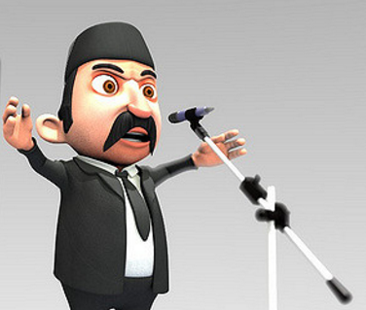
Hakikat Demokrasi
Ⓐ
1. Makna Demokrasi
Berdasarkan cara menyampaikan pendapat, demokrasi dapat dibedakan sebagai berikut.
Demokrasi Langsung
Demokrasi Tidak Langsung atau Perwakilan
Demokrasi Perwakilan dengan Sistem Pengawasan Langsung dari Rakyat atau Referendum
Sumber: flickr.com

Slide 9
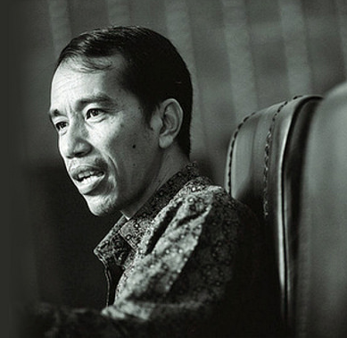
Hakikat Demokrasi
Ⓐ
1. Makna Demokrasi
Berdasarkan wewenang dan hubungan antaralat kelengkapan negara, demokrasi dibedakan menjadi demokrasi parlementer dan demokrasi presidensiil.
Sumber: flickr.com

Slide 10
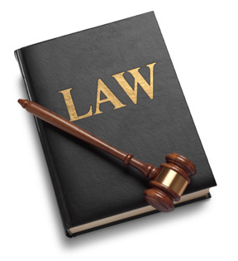
Hakikat Demokrasi
Ⓐ
1. Makna Demokrasi
Ciri utama dari sistem demokrasi adalah tegaknya hukum di masyarakat (law enforcement) dan diakuinya hak asasi manusia (HAM) oleh setiap anggota masyarakat di suatu negara.
Sumber: flickr.com

Slide 11
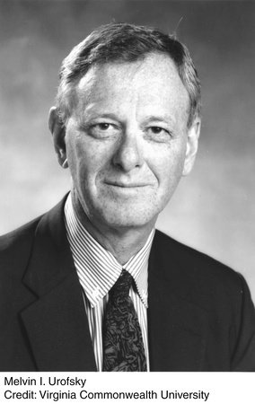
Hakikat Demokrasi
Ⓐ
1. Makna Demokrasi
Menurut Melvin I. Urofsky, terdapat 11 prinsip-prinsip
dasar yang harus ada di suatu negara demokrasi.
Constitutionalism (konstitusionalisme).
Democratic elections (pemilihan yang demokratis).
State and local governments (negara dan pemerintah daerah)
Creation of law (pembuatan hukum).
An independent judiciary (peradilan yang independen).
Powers of the presidency (kekuasaan presiden)
Role of a free media (media yang bebas)
Role of interest groups (peran kelompok kepentingan)
Public’s right to know (hak publik untuk tahu)
Protecting minority rights (melindungi hak-hak minoritas)
Civilian control of the military (kontrol sipil terhadap militer)
Sumber: commons.wikimedia.org

Slide 12
Hakikat Demokrasi
Ⓐ
1. Makna Demokrasi
Tingkat Persamaan dalam Masyarakat
Persamaan Politik
Persamaan di depan hukum
Persamaan kesempatan
Persamaan ekonomi
Persamaan sosial
Sumber: shutterstock.com

Slide 13
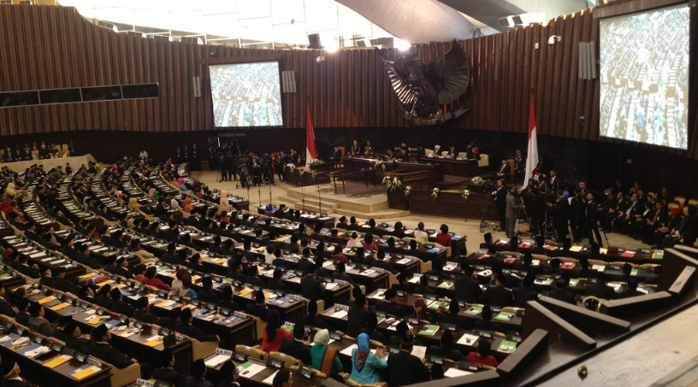
B
Dinamika Penerapan Demokrasi di Indonesia
B
Langkah awal demokratisasi di Indonesia dimulai saat diterbitkannya Maklumat Wakil
Presiden No. X Tanggal 3 November 1945 yang berisi anjuran untuk membentuk partai politik.
Sumber: www.flickr.com

Slide 14
B
Dinamika Penerapan Demokrasi di Indonesia
B
Periodisasi Perkembangan Demokrasi di Indonesia
Demokrasi Liberal
Demokrasi Terpimpin
Demokrasi Pancasila pada masa Orde Baru
Demokrasi Reformasi

Slide 15

B
Dinamika Penerapan Demokrasi di Indonesia
B
Sejarah pergantian kabinet yang terjadi pada masa demokrasi liberal adalah sebagai berikut.
Kabinet Natsir
Kabinet Sukiman-Soewirjo
Kabinet Wilopo
Kabinet Ali I atau Kabinet Ali-Wongso
Kabinet Bahanudin Harahap dari Masyumi
Kabinet Ali II
Kabinet Juanda
Sumber: freepik.com

Slide 16
B
Dinamika Penerapan Demokrasi di Indonesia
B
Pada masa demokrasi terpimpin Dekret Presiden tahun 1959 menyatakan UUDS
1950 tidak berlaku lagi dan memberlakukan kembali UUD NRI Tahun 1945.
Sumber: wikimedia.org

Slide 17

B
Dinamika Penerapan Demokrasi di Indonesia
B
Orde Baru berkeinginan melaksanakan Pancasila dan UUD NRI Tahun 1945 secara murni dan konsekuen sebagai kritik terhadap orde lama yang diangap telah menyimpang dari Pancasila. Dengan demikian, sistem politik ini diberi nama demokrasi Pancasila.
Sumber : en.wikipedia.org

Slide 18
B
Dinamika Penerapan Demokrasi di Indonesia
B
Untuk pertama kalinya pada tahun 2004, bangsa Indonesia melaksanakan pemilihan
presiden d an wakil presiden secara langsung oleh rakyat.Pemilu diikuti oleh 24 partai politik.
Sumber: shutterstock.com

Slide 19
C
Membangun Kehidupan yang Demokratis di Indonesia
Perilaku yang mendukung tegaknya nilai-nilai demokratis antara lain sebagai berikut.
Menjunjung tinggi persamaan.
Menjaga keseimbangan antara hak dan kewajiban.
Membudayakan sikap bijak dan adil.
Membiasakan musyawarah dan mufakat dalam mengambil keputusan
Mengutamakan persatuan dan kesatuan nasional
Sumber: freepik.com

Slide 20
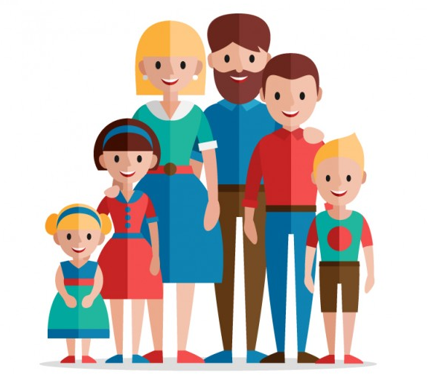
C
Membangun Kehidupan yang Demokratis di Indonesia
Dalam kehidupan keluarga, setiap anggota keluarga mempunyai hak dan kewajiban yang sama. Hak dan kewajiban ini hendaknya dihormati oleh setiap anggota keluarga.
Sumber: freepik.com

Slide 21
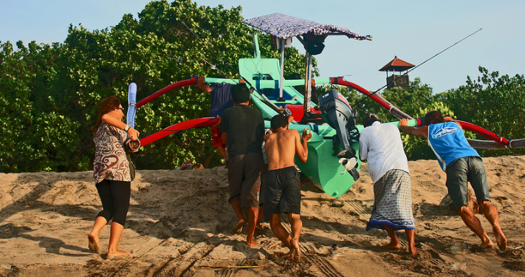
C
Membangun Kehidupan yang Demokratis di Indonesia
Dalam kehidupan bermasyarakat, sangat diperlukan kerja sama untuk menciptakan kesejahteraan bersama. Untuk itu, sikap saling menghormati sangat diperlukan.
Sumber: flickr.com

Slide 22
C
Membangun Kehidupan yang Demokratis di Indonesia
Penerapan budaya demokrasi di lingkungan sekolah dapat diwujudkan dengan menerima perbedaan dan menghargai pendapat orang lain.
Sumber: dokumen penerbit

